Slide 1
图层状态

Slide 2
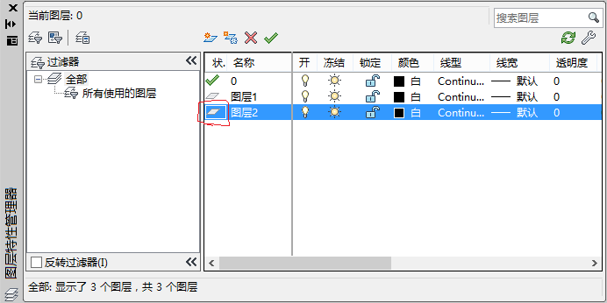
选择要设置为当前的图层

Slide 3
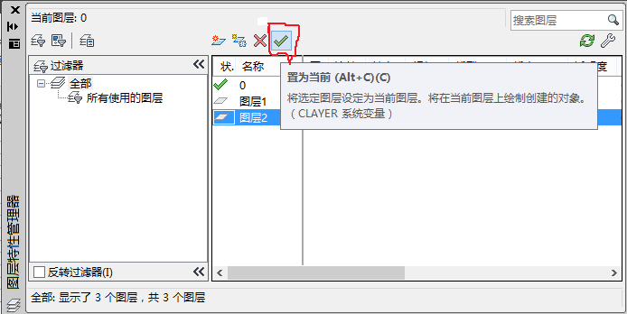
点击置为当前按钮

Slide 4
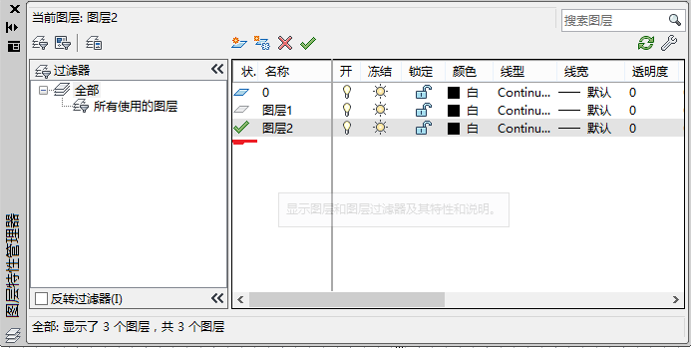
图层2为当前图层

